Slide 1


PROJET SYSTÈME D’EXPLOITATION
Mini Projet : Server Q&A
Nathan HOUGUET , Guillaume VALETTE,
Alexandre DE MEO, Dorian GUILLARD
ISEN MARSEILLE P17
Notes:
Dorian

Slide 2
SOMMAIRE
2
1
Organigramme
1
Organigramme
II
Le modèle client-serveur
III
Itération 1 : fonctionnement avec un client
IV
Itération 2 : fonctionnement multi-client
V
Démonstration
Nathan HOUGUET , Guillaume VALETTE,
Alexandre DE MEO, Dorian GUILLARD
ISEN MARSEILLE P17
Notes:
Dorian

Slide 3
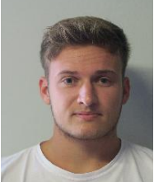
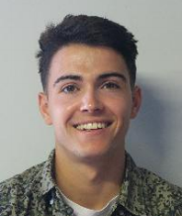


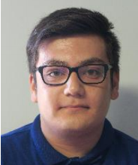

Organigramme
3
Alexandre DE MEO
Administrateur Système
Nathan HOUGUET Chef de Projet
Dorian GUILLARD Commercial
Guillaume VALETTE
Architecte Software
Responsable machine, réseau, sécurité
SCRUM Master
Lien client
Communication
Vente
Responsable design produit
Nathan HOUGUET , Guillaume VALETTE,
Alexandre DE MEO, Dorian GUILLARD
ISEN MARSEILLE P17
Notes:
Nathan

Slide 4
SOMMAIRE
4
1
Organigramme
II
Le modèle client-serveur
II
Le modèle client-serveur
III
Itération 1 : fonctionnement avec un client
IV
Itération 2 : fonctionnement multi-client
V
Démonstration
Nathan HOUGUET , Guillaume VALETTE,
Alexandre DE MEO, Dorian GUILLARD
ISEN MARSEILLE P17
Notes:
Dorian

Slide 5
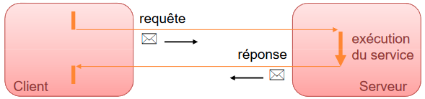
Le modèle client-serveur
5
Représente un dialogue entre deux processus informatiques par l’intermédiaire d’un échange de messages.
Processus client :
demande de service auprès du serveur
Ouvre la session
Processus serveur :
Offre un service
En permanence à l’écoute des requêtes client
Ne peut répondre qu’à un client en même temps
Client et serveur généralement localisés sur deux machines distinctes
Représentation de la communication client/serveur
Nathan HOUGUET , Guillaume VALETTE,
Alexandre DE MEO, Dorian GUILLARD
ISEN MARSEILLE P17
Notes:
Alex

Slide 6
SOMMAIRE
6
1
Organigramme
II
Le modèle client-serveur
III
Itération 1 : fonctionnement avec un client
III
Itération 1 : fonctionnement avec un client
IV
Itération 2 : fonctionnement multi-client
V
Démonstration
Nathan HOUGUET , Guillaume VALETTE,
Alexandre DE MEO, Dorian GUILLARD
ISEN MARSEILLE P17
Notes:
Dorian

Slide 7




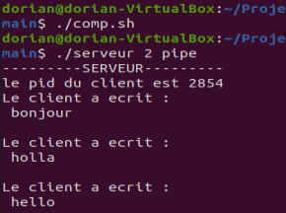

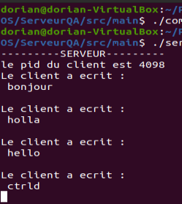




III. Itération 1 : fonctionnement avec un client
7
Cahier des charges :
Un processus server active un client sur une autre console.
Les 2 processus se parlent via un pipe nommé dont le nom est passé en paramètre au fils.
Le processus serveur est en écoute sur le pipe.
Le processus client lit des caractères tapés au clavier et les écrit dans le pipe.
Quand le combo control + D est tapé au clavier , le client se termine.
Le processus serveur ne se termine pas , il est toujours en attente d’un client éventuel.
On peut relancer un client manuellement en lui donnant le nom du pipe et le logiciel fonctionne de nouveau.
Le processus serveur affiche les données reçues précédées du PID du client.
Processus fils
Connecté au pipe en écriture
Processus père
Connecté au pipe en lecture
Lance le processus fils en ouvrant un nouveau terminal
Compile les fichier C
Terminal client
Organisation du projet
Terminal serveur
Nathan HOUGUET , Guillaume VALETTE,
Alexandre DE MEO, Dorian GUILLARD
ISEN MARSEILLE P17
Notes:
guillaume

Slide 8
SOMMAIRE
8
1
Organigramme
II
Le modèle client-serveur
III
Itération 1 : fonctionnement avec 1 client
IV
Itération 2 : fonctionnement multi-client
IV
Itération 2 : fonctionnement multi-client
V
Démonstration
Nathan HOUGUET , Guillaume VALETTE,
Alexandre DE MEO, Dorian GUILLARD
ISEN MARSEILLE P17

Slide 9
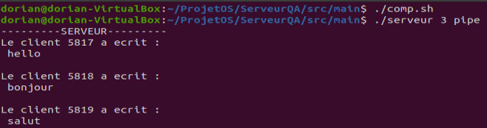
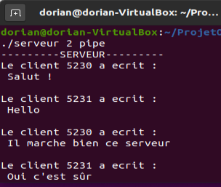
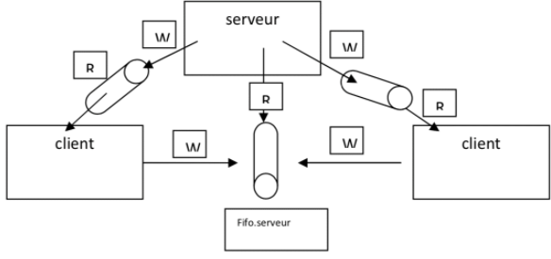






Itération 2 : fonctionnement multi-client
9
Cahier des charges :
Le programme server prends maintenant 2 paramètres :
Le nom du pipe
Le nombre N de clients
Au démarrage il instancie N clients qui peuvent lui parler (1 client = 1 shell).
Des clients peuvent être crées manuellement en plus par la suite.
On protège la mort du serveur par CTRL+C
Le serveur sait répondre à des questions basiques des clients (fixées) :
Nathan HOUGUET , Guillaume VALETTE,
Alexandre DE MEO, Dorian GUILLARD
ISEN MARSEILLE P17
Notes:
alex

Slide 10
Itération 2 : fonctionnement multi-client
10
N° d'exigence | N° d'itération | Description | Etat
#001 | [1] | Le processus serveur active un client sur une autre console | OK
#002 | [1] | Les deux processus discutent via un pipe nommé dont le nom est passé en paramètre au fils | OK
#003 | [1] | Le processus serveur est en écoute sur le pipe | OK
#004 | [1] | Le processus client lit des caractères tapés au clavier et les écrit dans le pipe | OK
#005 | [1] | Le client se termine lors du combo control + D | OK
#006 | [1] | Lors du combo control + D, seul le client doit se terminer, le serveur doit arriver un autre client | OK
#007 | [1] | On doit pouvoir relancer un client manuellement en lui donnant le nom du pipe | OK
#008 | [1] | Le processus serveur doit afficher les données reçues précédées du PID client | OK
#009 | [2] | Le programme doit maintenant prendre 2 paramètres (nom du pipe et un nombre de clients variable) | OK
#010 | [2] | Au démarrage il doit instancier N clients qui peuvent lui parler (1 client = 1 shell) | OK
#011 | [2] | Des clients peuvent être crées manuellement en plus | OK
#012 | [2] | On doit protéger la mort du server par control + C
#013 | [2] | Le serveur doit pouvoir répondre à des questions basiques (fixées)
#014 | [3] | Créer un serveur multiprocessus / multi threadé où le serveur dès qu'il recoit une demande, la passe à un processus qui la gère
Nathan HOUGUET , Guillaume VALETTE,
Alexandre DE MEO, Dorian GUILLARD
ISEN MARSEILLE P17
Notes:
Nathan

Slide 11
SOMMAIRE
11
1
Organigramme
II
Le modèle client-serveur
III
Itération 1 : fonctionnement avec 1 client
IV
Itération 2 : fonctionnement multi-client
Démonstration
V
Démonstration
V
Nathan HOUGUET , Guillaume VALETTE,
Alexandre DE MEO, Dorian GUILLARD
ISEN MARSEILLE P17

Slide 12



Démonstration
12
NESI TECH
Nathan HOUGUET , Guillaume VALETTE,
Alexandre DE MEO, Dorian GUILLARD
ISEN MARSEILLE P17
Notes:
dorian

Slide 13
13
PROJET SYSTÈME D’EXPLOITATION
Mini Projet : Server Q&A
MERCI
Nathan HOUGUET , Guillaume VALETTE,
Alexandre DE MEO, Dorian GUILLARD
ISEN MARSEILLE P17
Notes:
Tous

